Slide 1
交通大数据
概述
刘志远教授
zhiyuanl@seu.edu.cn

Slide 2
交通大数据概述
学习目标
掌握交通大数据的定义与特征
了解大数据在交通领域的发展历程和应用场景
介绍代表性的交通大数据类型
掌握对交通数据进行分析建模的典型流程

Slide 3
交通大数据概述
学习目标
掌握交通大数据的定义与特征
了解大数据在交通领域的发展历程和应用场景
介绍代表性的交通大数据类型
掌握对交通数据进行分析建模的典型流程

Slide 4

基本概念
定义
大数据
所涉及的数据量规模巨大到无法通过人工或者计算机，在合理时间内达到截取、管理、处理、并整理成为人类所能解读的形式的信息。
城市交通大数据
由城市交通运行管理直接产生的数据、城市交通相关的行业和领域导入的数据，以及来自公众互动提供的交通状况数据构成的，用传统技术难以在合理时间内管理、处理和分析的数据集。
阿里：双十一当天数据平台调用超过75亿次
高德地图：日均定位请求次数300亿
滴滴出行：日均处理1100万订单，分析数据量50TB，路径规划服务请求超过90亿

Slide 5

基本概念
4V特征
1
规模性 [Volume]
大型数据集规模一般为TB（万亿字节）级左右，而大数据则是PB（1000个TB）级至EB（1000个PB）级。在交通研究中用到的数据不一定会到这个级别，主要是GB和TB级别。
数据规模大
第1级 1B（字节） = 8bit
第2级 1KB（千字节） = 1024B
第3级 1MB（兆字节 简称 兆） = 1024KB
第4级 1GB（吉字节 又称 千兆） = 1024MB
第5级 1TB（万亿字节 又称 太字节） = 1024GB
第6级 1PB（千万亿字节 拍字节） = 1024TB
第7级 1EB（百亿亿字节 艾字节） = 1024PB
第8级 1ZB（十万亿亿字节 泽字节） = 1024EB
第9级 1YB（一亿亿亿字节 尧字节） = 1024ZB
第10级 1BB（一千亿亿亿字节 ） = 1024YB

Slide 6

基本概念
4V特征
2
多样性 [Variety]
包含结构化的数据表和半结构化、非结构化的文本、视频、图像等信息，而且数据之间的交互非常频繁和广泛。
数据种类多
以人为对象
手机信令数据
移动互联网数据（微信、微博、百度、高德）
铁路、民航、公路、水运售票数据
公交IC卡数据
轨道闸机数据
以车为对象
卡口（车牌识别）数据
RFID电子车牌数据
车载GPS数据（出租车、公交车、两客一危）
高速公路通行收费记录
停车场进出记录
以路、公共交通系统为对象
车速数据
流量数据（线圈、微波、视频等）
监控视频
交通事件
公交轨道断面客流、站点客流
设施数据
现状及规划用地数据
建筑物数据
兴趣点（POI）数据
交通设施数据

Slide 7
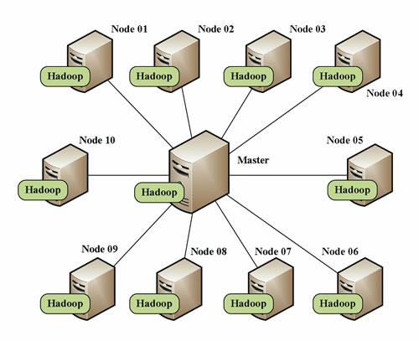

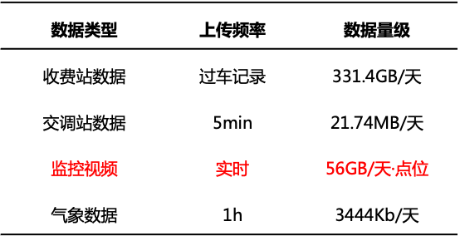
基本概念
4V特征
3
时效性 [Velocity]
数据产生和更新的频率也是衡量大数据的一个重要特征。
速度快
某省各类交通数据上传频率及量级

Slide 8


基本概念
4V特征
4V特征
4
价值性 [Value]
信息感知无处不在，信息海量，导致数据价值密度较低。
价值密度低
通过强大的机器算法更迅速地完成数据价值的“提纯”，是大数据时代亟待解决的难题。

Slide 9
基本概念
思维转变
1. 随机样本
全体数据
随机样本：由于实际样本量较大，往往会随机抽取一些样本。
现实生活中，交通问题复杂，完全抽取能够反映现实的数据不太实际，在保证抽取样本能够反映现实情况，且样本方差控制在一定范围的条件下，通过随机抽样被调查单位的样本，每个单位都有同等被抽到的机会，被抽取的单位完全是偶然性的。
交通调查中一般获取随机样本的数据，如车辆事故数据、问卷调查数据、人工调查日交通量数据等。（要保证数据获取的无偏性）
全体数据：要分析与某事物相关的所有数据，而不是依靠分析少量的数据样本。
随机采样是在不可收集和分析全部数据的情况下的选择，它本身存在许多固有缺陷。当我们可以获得海量数据的时候，应该分析与某事物相关的所有数据，而不是依靠分析少量的数据样本。
获取全体交通样本数据的新兴技术，如射频识别数据（RFID） 、手机话单数据、公交IC卡数据等。

Slide 10
基本概念
思维转变
2. 精确性
混杂性
精确性：通过获得精确数据，更好地分析实际交通问题。
依据交通实际问题需要，分析交通数据，要求数据具有一定精度，进而能精确表达交通现象，从而做出相应的改变措施。
交通问题研究中，精确性比较高的研究数据，如视频数据，GPS数据，地感线圈数据等。
混杂性：接受数据的纷繁复杂，而不再追求精确性。
放松了容错标准之后，人们掌握的数据多了起来，可以利用这些数据做更多的事情，创造更好的结果。大数据的简单算法比小数据的复杂算法更有效。
不再追求交通数据的精确性后，新产生的交通数据，如，蓝牙数据，微信/微博位置数据等。
3. 因果关系
相关关系
不只探求难以捉摸的因果关系，更加关注事物的相关关系。
知道是什么就够了，没必要知道为什么，让数据自己“发声”

Slide 11
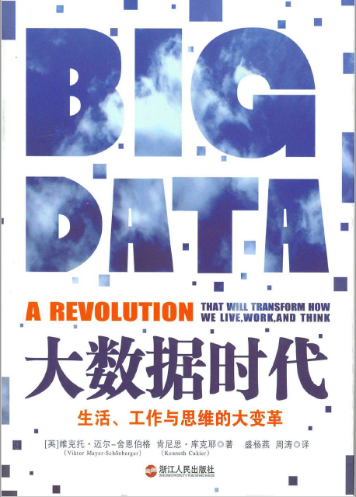


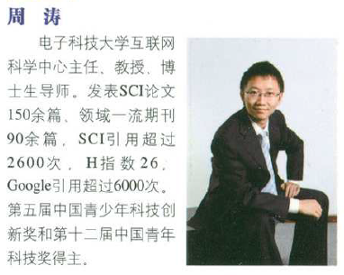
基本概念
思维转变
63 致终将逝去的隐私
76 大国不能不识数
107 数字的坏话

Slide 12
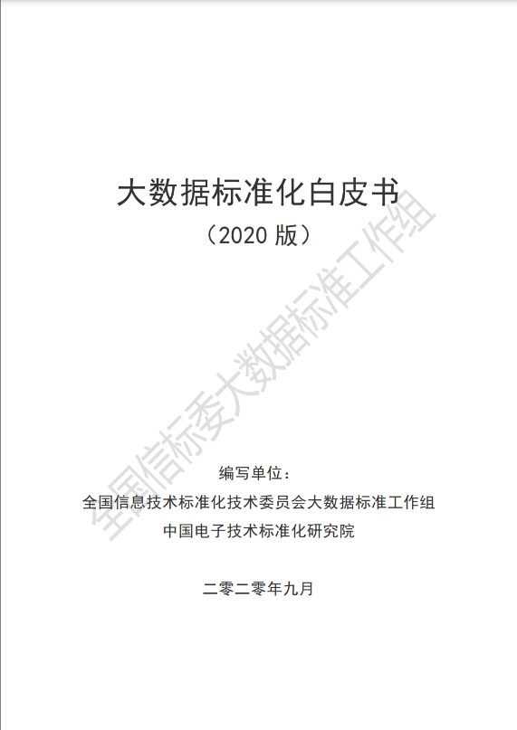

基本概念
思维转变

Slide 13
基本概念
发展现状
区域分布
京津冀：产业链条初步健全， 集聚效应开始显现。
近年来，京津冀地区在数据获取、数据存储、数据分析、数据应用、数据安全等产业环节涌现出一批领先企业和初创企业，通过技术研发不断地推出大数据相关产品，实现了从硬件到软件，从产品到服务的产业链覆盖，协同效应初步显现。
长三角： 开展布局城市增多，智慧城市、云计算成重要支撑。
随着数据资源的丰富，大数据应用需求的不断提升，基础设施的不断完善，以及大数据与各行业的融合发展，上海市在大数据技术研发和应用推广方面取得了一定的成果。同时，南京依托智慧城市建设，与百度、阿里等企业深入合作，推动大数据在城市管理和民生服务领域应用发展。杭州利用较完善的基础设施优势、龙头企业带动和数据开放的扶持政策，使大数据发展与云计算有机结合，成为当地信息经济发展的新增力量。

Slide 14
基本概念
发展现状
区域分布
珠三角：政策扶持持续给力， 产业发展进入良性循环。
广东省发挥腾讯等公司的带动作用推动互联网大数据应用；广东省交通部门应用大数据进行交通管理。广东省大数据的政策环境、技术研发、龙头企业引领、行业应用等协同发展、互为支撑，推动产业进入良性循环。
中西部： 鼎足之势初现端倪， 渐成产业发展新增长极。
2020年12月1日起，《贵州省政府数据共享开放条例》开始施行，贵州省提出将大数据作为重点扶持的新支柱产业，“数字贵州”上线运行，全景监测贵州省数字经济、数字治理、数字民生、数字设施、数字安全五大领域发展现状和水平，平台协调统筹各项任务及相关工作。
2020年12月22日，武汉市政府出台《武汉市加快推进新型智慧城市建设实施方案》，指导未来三年全市新型智慧城市建设工作。

Slide 15
基本概念
重要作用
1. 改变经济社会管理方式
大数据作为一种重要的战略资产，已经不同程度地渗透到每个行业领域和部门，其深度应用不仅有助于企业经营活动，还有助于推动国民经济发展。
宏观层面，大数据使经济决策部门可以更敏锐地把握经济走向，制定并实施科学的经济政策。微观层面，大数据可以提高企业经营者决策水平和效率，推动创新，给企业、行业领域带来价值。
2. 促进行业融合发展
大数据应用的关键在于分享，各行业已经逐渐意识到单一的数据是没法发挥最大效能的，行业或部门之间相互交换数据已经成为一种发展趋势。

Slide 16
基本概念
重要作用
3. 推动产业转型升级
信息消费作为一种以信息产品和服务为消费对象的活动，覆盖多种服务形态、多种信息产业和多种服务模式。当围绕数据的业务在数据规模、类型和变化速度达到一定程度时，大数据对于产业发展的影响随之显现。
4. 助力智慧城市建设
信息资源开发利用水平，在某种程度上代表着信息时代下社会的整体发展水平和运转效率。大数据与智慧城市是信息化建设的内容与平台，两者互为推动力量。智慧城市是大数据的源头，大数据是智慧城市的内核。

Slide 17
基本概念
重要作用
5. 创新商业模式
大数据时代，产业发展模式和格局正在发生深刻变革。围绕着数据价值的行业创新发展将悄然影响各行业的主营业态。而随之而来的，则是大数据产业下的创新商业模式。
6. 改变科学研究的方法论
大数据技术的兴起对传统的科学方法论带来了挑战和革命。随着计算机和网络技术的发展，采集、存储和处理数据都已经成为了容易实现的事情。面对复杂对象，我们没有必要再做过多的还原和精简，而是可以通过大量数据甚至是海量数据来全面、完整地刻画对象，通过处理海量数据来找到研究对象的规律和本质。

Slide 18
基本概念
大数据应用
1. 互联网行业是大数据应用的领跑者
互联网是大数据应用的发源地，大型互联网企业是当前大数据应用的领跑者。 搜索引擎作为最早的互联网大数据应用，其不断的发展推动谷歌在 2000 年左右提出了 MapReduce/BigTable 等技术，从此开启了大数据技术的新篇章。经过二十年的发展，互联网上形成了多种相对成熟的大数据应用模式，按照用途可分为以下三类：
商业大数据应用，即主要以盈利为目的的大数据应用。
公共服务类大数据应用，即不以盈利为目的、侧重于为社会公众提供服务的大数据应用。
技术研发类大数据应用，即利用大数据技术促进前沿技术研发、持续改进产品性能的应用。

Slide 19
基本概念
大数据应用
2. 大数据应用加速向传统领域拓展
大数据应用起源于互联网，正在向以数据生产、流通和利用为核心的各个产业渗透。目前金融、零售、电信、公共管理、医疗卫生等领域在积极地探索和布局大数据应用，主要呈现两种发展方向：
积极整合行业和机构内部的各种数据源，通过对整合后的数据进行挖掘分析，从而发展大数据应用。
积极借助外部数据，主要是互联网数据，来实现相关应用。

Slide 20
基本概念
大数据应用
3.大数据应用呈现初级发展阶段特征
当前大数据还未形成普遍应用的局面，对大多数企业，特别是传统领域的企业而言，还未找到有效的应用模式，总体上看呈现以下几个方面的特点：
首先，理念的应用快于数据的应用。 其次，大数据应用呈散发状，并没有形成燎原之势，目前主要集中于互联网的市场营销场景。
从数据源看，大数据的应用还处于自给自足的“小农经济”时代，现有的应用仍然以机构内部数据为主。从技术角度看，大数据仍以初级应用为主，多数应用仍然使用传统分析流程和工具，只是扩大了数据的来源、增加了数量。从应用效果看，目前的大数据应用以延续改善现有业务和产品为主，突破性创新应用尚不多见。

Slide 21
基本概念
交通领域大数据
随着大数据时代的到来，交通行业迎来重大变化，智能交通产业发展也迎来新的机遇。交通拥堵、交通污染日益严重，交通事故频繁发生，这些都是各大城市亟待解决的问题，只能交通成为改善城市交通的关键所在。及时、准确获取交通数据并构建交通数据处理模型是建设智能交通的前提，而这一难题可以通过大数据技术得到解决。
大数据在智能交通应用的优势体现在：大数据技术的海量数据存储和高效需求分析能力，能够实现交通管理系统跨区域、跨部门的集成和组合，更有效地配置交通资源。大数据的实时性，使处于静态闲置的数据被处理和需要利用时，即可被智能化利用，是交通运行更加合理，从而提升交通交通运行效率和服务水平。
其次，大数据技术具有较高的预测能力，可降低误报和漏报的概率，随时针对交通的动态性给予实时监控。基于对大数据的预测性分析，通过梳理影响安全运行的各种原因，发现道路运行安全管理的内在规律，将为交通管理决策、规划、运营、服务以及主动安全防范带来更加有效的支持，以提高交通安全的水平，在一定程度上避免交通事故。

Slide 22
基本概念
交通领域大数据
此外，大数据技术在减轻道路阻塞、降低汽车运输对环境的影响等方面有重要的作用。通过建立区域交通排放监测及预测模型，共享交通运行与环境数据，建立交通运行与环境数据共享试验系统，大数据技术可有效分析交通对环境的影响。
同时，分析历史数据，大数据技术能提供降低交通延误和减少排放的交通信号智能化控制的决策依据，建立低排放交通信号控制原型系统与车辆排放环境影响仿真系统。
面对海量的交通信息，交通大数据的开发应用需求日益突出，交通大数据时代的来临是智能交通发展的必然趋势，这将为智能交通提供更多的发展机遇和空间。

Slide 23
交通大数据概述
学习目标
掌握交通大数据的定义与特征
了解大数据在交通领域的发展历程和应用场景
介绍代表性的交通大数据类型
掌握对交通数据进行分析建模的典型流程

Slide 24
发展历程——交通信息化
数字化
1999年
第一届“中国高速公路信息化研讨会”
日本 1973 汽车综合（交通）控制系统 CACS
1991~1996 车辆信息与通信系统 VICS
2001 ETC系统投入使用
1999~2002 Smartway系统
美国 1984年 自动交通监测和控制中心 ATSAC
1991年 陆上综合运输效率化法案
智能车辆公路系统 IVHS
1995 国家智能交通系统项目规划
7大领域，30个用户服务功能
1999 五年ITS项目计划
ITS基础设施实施和集成的计划
模拟信号到数字信号
信息资源的电子化
缺乏网络通讯设施
初步信息化
2004年.12月
广东省高速公路ETC收费系统开通使用
高度信息化
联网收费系统
有关标准规范制定
信息化办公
检测器布设
2009年.11月
温家宝“让科技引领中国可持续发展”，再次强调物联网技术
智能化
交通检测器的广泛-持续使用，积累大量的数据
网络信息的互联互通，信息资源高度整合
从“怎么建”到“怎么用”
数字—信息—知识—智能

Slide 25
发展历程——大数据
2009 | 美国开放政府数据
2010 | “数字德国2015”战略
 | 肯尼斯库克尔发表大数据专题报告《数据， 无所不在的数据》
2011 | 工信部把信息处理技术作为四项关键技术创新工程之一
 | 麦肯锡发布报告《大数据：创新、竞争和生产力 的下一个新领域》
2012 | 美国政府在白宫网站发布《大数据研究和发展倡议》，标志着大数据已经成为重要的时代特征
 | 联合国在纽约发布大数据政务白皮书
2013 | 欧盟实施开放数据战略
 | 互联网巨头纷纷发布机器学习产品，IBM Watson 系统、微软小冰、苹果Siri
2014 | 国务院通过《企业信息公示暂行条例（草案）》
2015 | 五中全会的“十三五”规划中将大数据作为国家级战略
 | Computing Research发布《2015 大数据市场评论》
2020 | 国务院发布《关于构建更加完善的要素市场化配置体制机制的意见》，将数据要素同土地、劳动力、资本、技术等要素一体部署

Slide 26




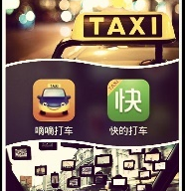
服务领域
社交网络：
QQ、微信、微博、twitter…
电商平台：
阿里巴巴、亚马逊、京东…
互联网：
谷歌、百度…
企业、政府：
信息发布、交通…
其他：
滴滴、Uber…

Slide 27
应用场景
非通勤人流交换模型
枢纽人流集散模型
断面人流模型
公建服务范围模型
人口迁徙模型
车速模型
人群分类模型
……
车速分析模型
车辆轨迹追踪模型
拥堵点排队识别模型
出租车客流OD模型
车公里模型
……
行程车速模型
旅行时间模型
车辆OD模型
车流向追踪模型
流量预测模型
……
公交客流OD反推
轨道乘车轨迹模型
客流吸引范围模型
轨道沿线职住平衡模型
客流集散方式模型
……

Slide 28
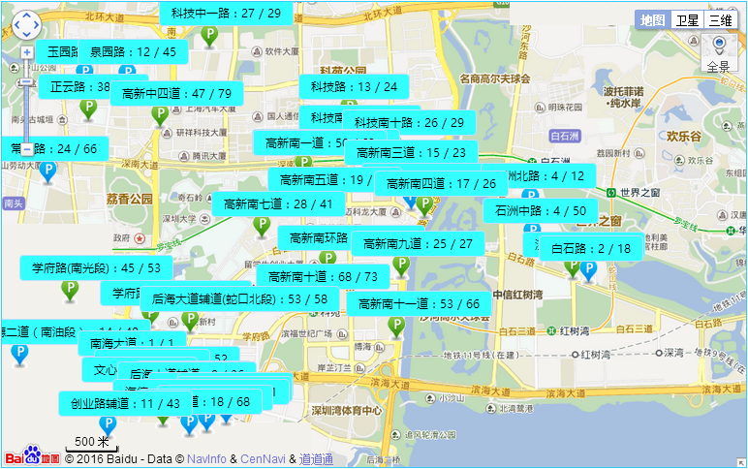
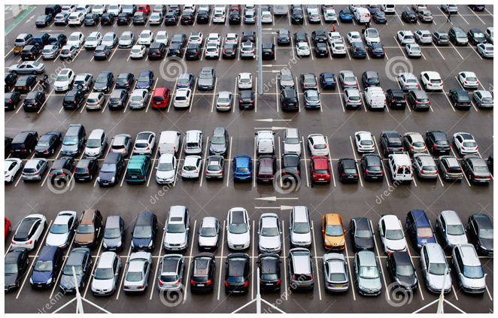
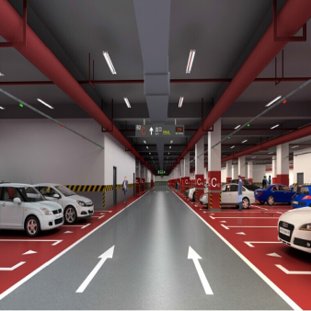
应用场景
停车场剩余车位监测（深圳）
信息：
路外/路内停车场位置
实时剩余车位数
饱和度与停车价格
功能：
配合移动APP进行电子化收费。引导用户前往空闲车位处。

Slide 29
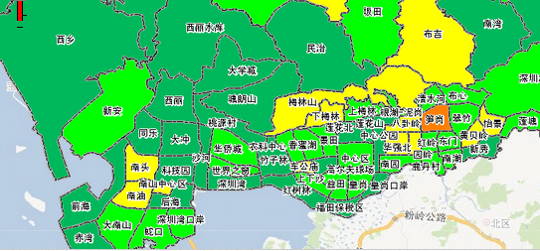
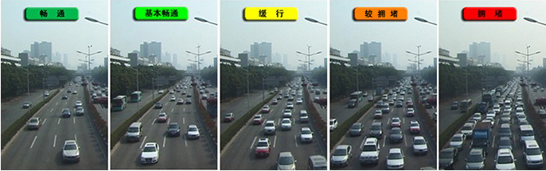
应用场景
道路运行指数动态（深圳）
道路交通运行指数是对路网交通总体运行状况进行定量评估的综合性指标
简单、直观，实时发布
覆盖范围广、准确性高
畅通
基本畅通
缓行
较拥堵
拥堵
暂无数据
运行指数说明见下页

Slide 30
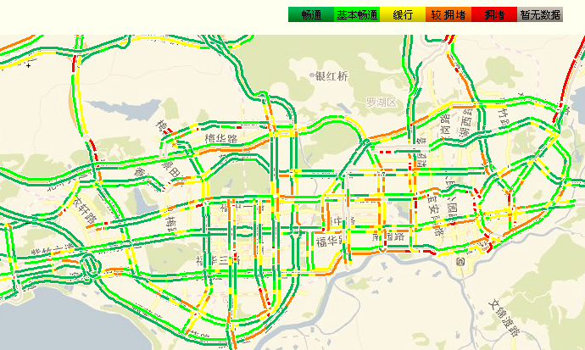
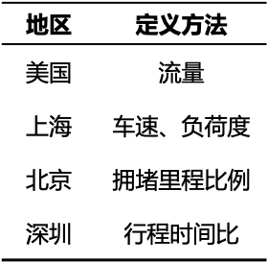
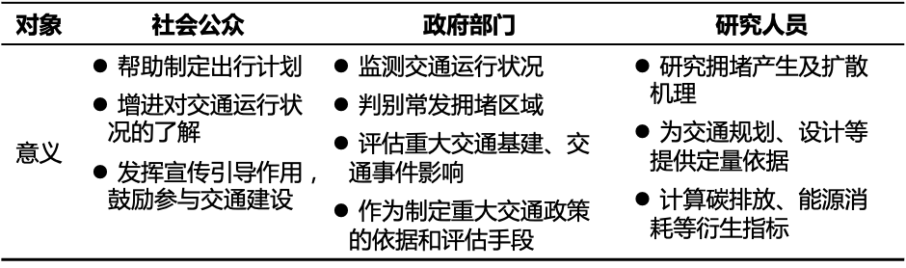
应用场景
道路运行指数动态（深圳）
定义：道路交通运行指数是根据所在城市实际特点对路网交通总体运行状况进行定量评估的综合性指标。如采用出行时间、道路饱和度、综合加权或拥堵路段里程比例等。
出租车实时GPS数据
计算各道路、片区以及全市路网的参数
推算路段、关口、片区及全市不同空间范围的交通指数

Slide 31
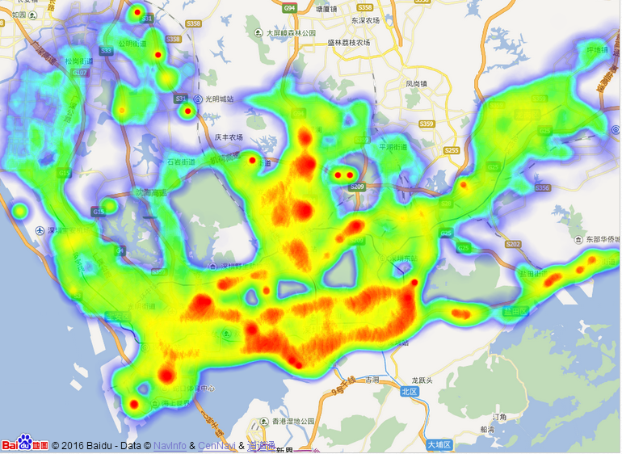
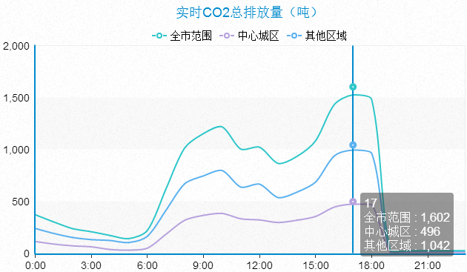
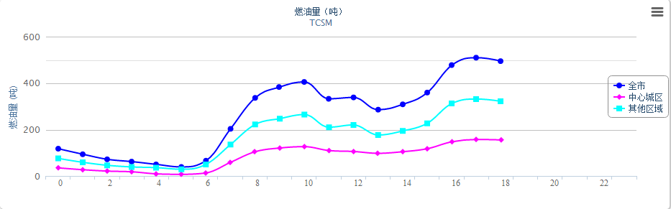
应用场景
交通排放检测

Slide 32
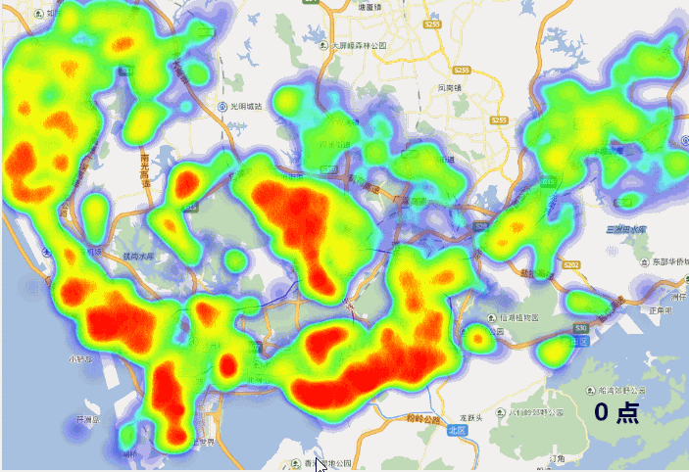
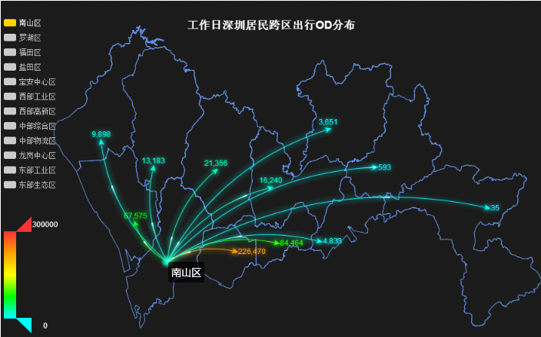
应用场景
居民出行分析
基于手机数据
匹配分析与数据挖掘
展现空间聚集情况和出行分布

Slide 33
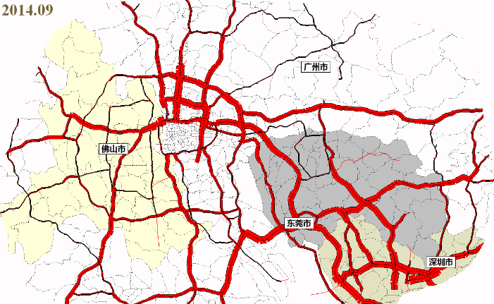
应用场景
高速公路日均车流量
基于收费站数据
推算高速公路车流量时空规律
反映各区域经济活跃程度
反映区域间联系

Slide 34
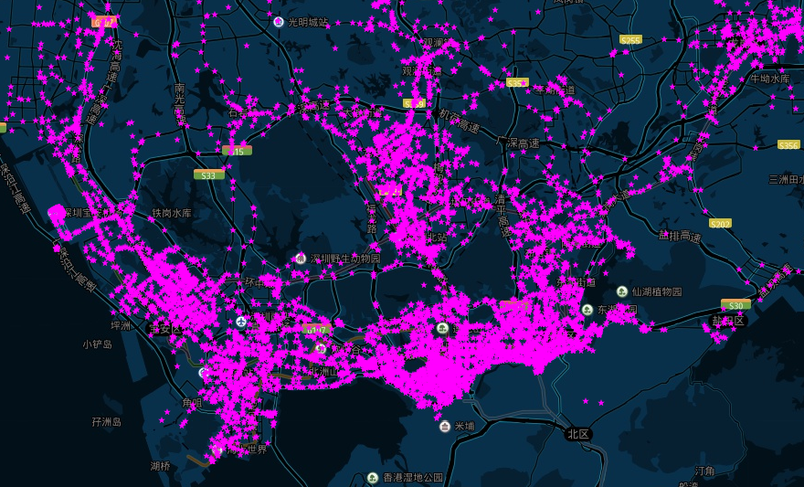
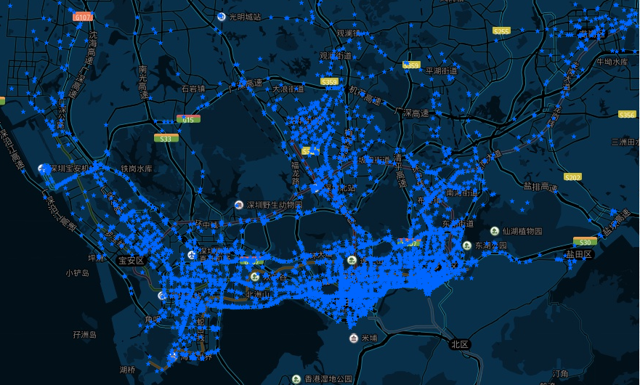
应用场景
出租车运营情况监测
基于出租车GPS数据，实时监测出租车空驶和载客情况
协助用户合理安排打车位置
支持交管部门、出租车公司改善出租车供给分布
载客
空驶

Slide 35
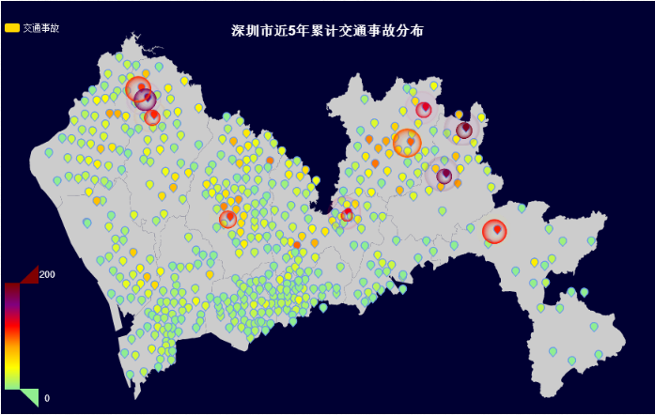
应用场景
交通事故空间分布
基于交通事故数据
分析区内交通事故发生量
掌握交通事故的空间分布，引导交管部门进行专项整治与改善

Slide 36
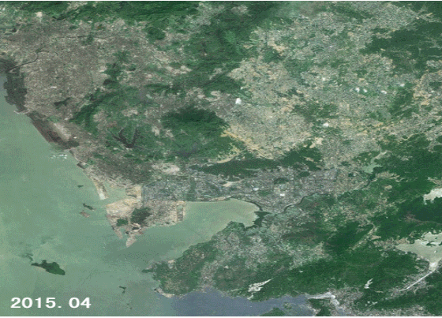
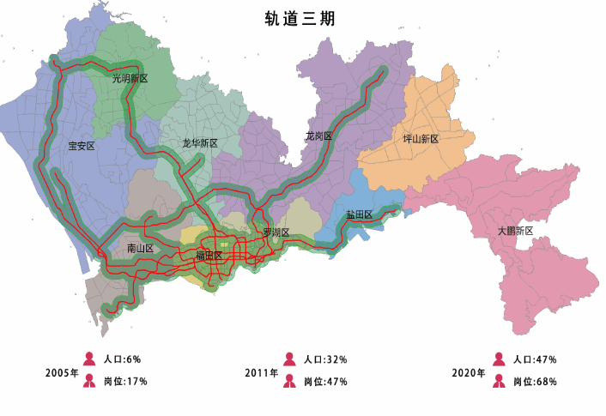
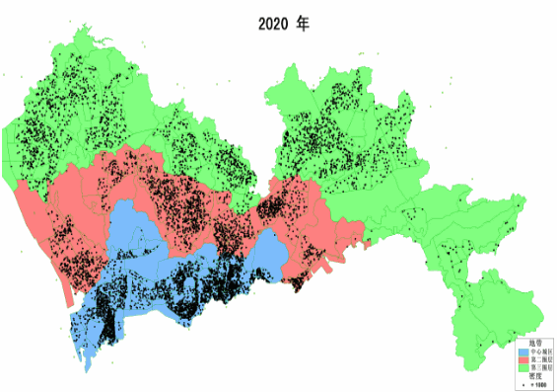
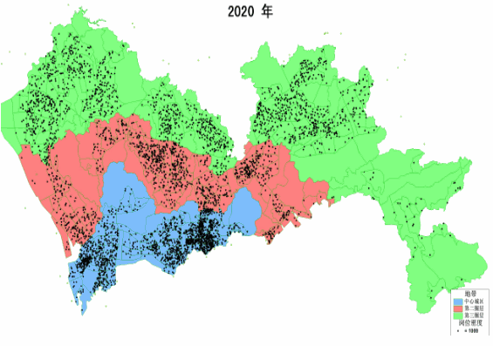
应用场景
城市变迁
用地开发变迁
轨道交通覆盖人口岗位
人口变化
就业岗位变化

Slide 37
交通大数据概述
学习目标
掌握交通大数据的定义与特征
了解大数据在交通领域的发展历程和应用场景
介绍代表性的交通大数据类型
掌握对交通数据进行分析建模的典型流程

Slide 38
数据来源
数据来源
交管部门 卡口数据 道路视频 电子警察 交通信号控制 交通信息采集 交通诱导 车辆管理 交通事故 停车场 | 交委部门 出租车浮动车 车载视频 场站视频 公路信息 公交线网 公交车GPS 长途车GPS | 地铁 线网 视频监控 站点 闸机 | 公交一卡通 IC卡数据 | 规划局 人口 岗位 用地 路网
 |  |  | 交研 ETC采集数据
 |  | 城投 停车场车位 停车场视频 ETC | 路桥管理公司 桥隧收费 | 城管委 交通设施 沿路视频 施工维修
 |  |  | 建委 项目建设信息
省交通厅 收费信息 交通状态 高速公路视频 | 铁路 旅客信息 列车信息 | 旅游局 客流信息 景点信息 | 气象局 气象信息 | 媒体 信息渠道
 |  |  | 环保局 黄标车信息 | 运营商 手机信令

Slide 39
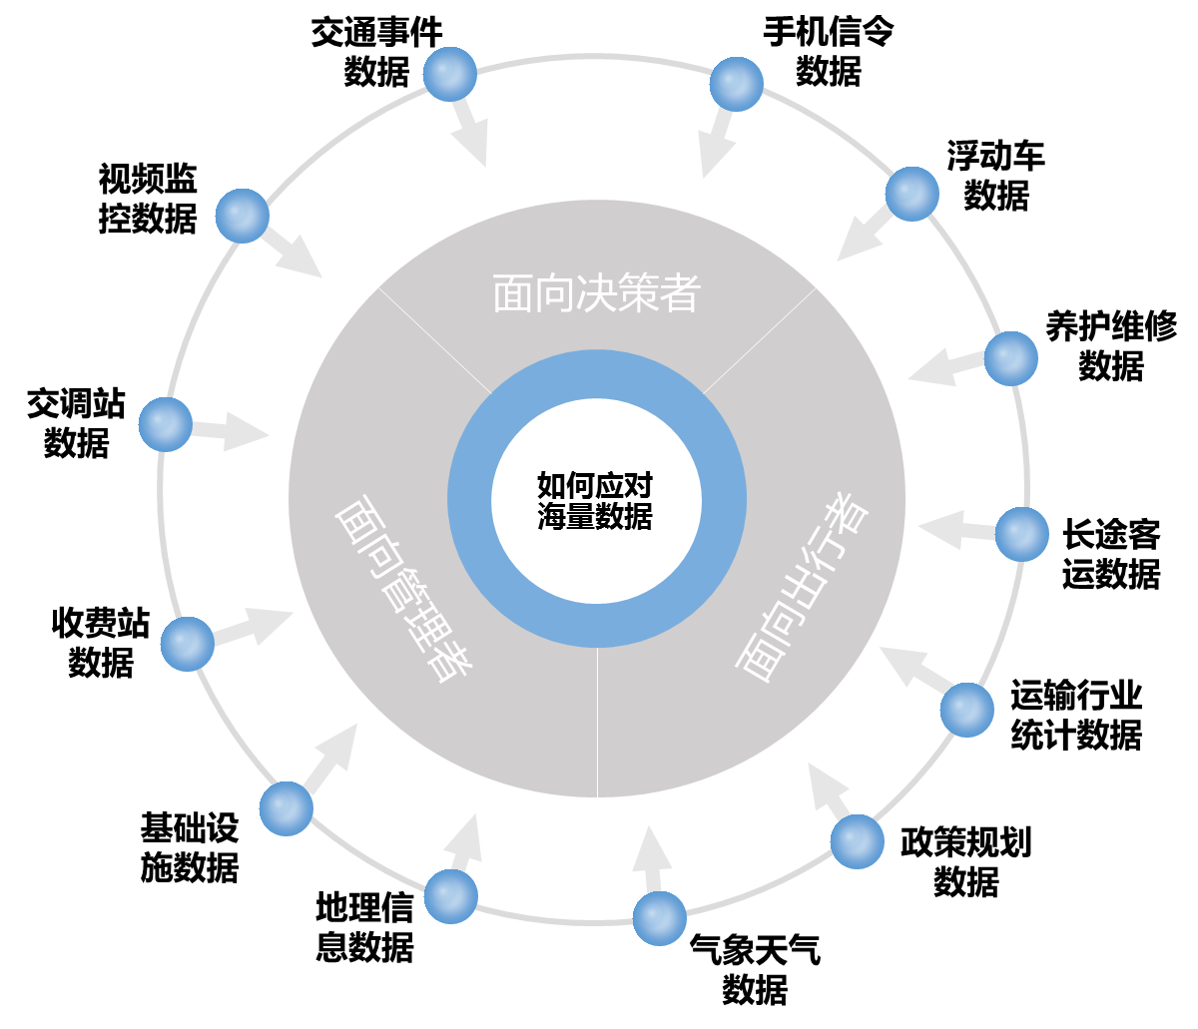
数据来源
海量数据的集成整合
数据质量的监测控制
数据资源的价值挖掘
关键问题

Slide 40
数据类型
数据类型 |  | 包含信息
GPS数据 |  | 线路编号，车辆编号，时间，经纬度，速度，方向，站点名，运营类型等
IC卡数据 |  | 卡信息，消费金额，时间，车辆信息，线路信息等
手机数据 | 信令数据 | 手机ID、事件类别、时间戳、基站编号、位置区编号等
 | 话单数据 | 手机ID、通话、短信时间记录、基站编号、位置区编号等
流量数据 |  | 设备ID、时间、车道信息、车辆类型、数量、车速等
收费站数据 |  | 收费站信息、车辆信息、卡号、收费金额等
视频数据 |  | 监控视频内容
其他 | 地图 | 城市地图
 | 天气 | 气象站ID、气象站位置、降雨量、风速、能见度等
 | 交通事故 | 事故时间、地点、等级、类型、响应速度等

Slide 41
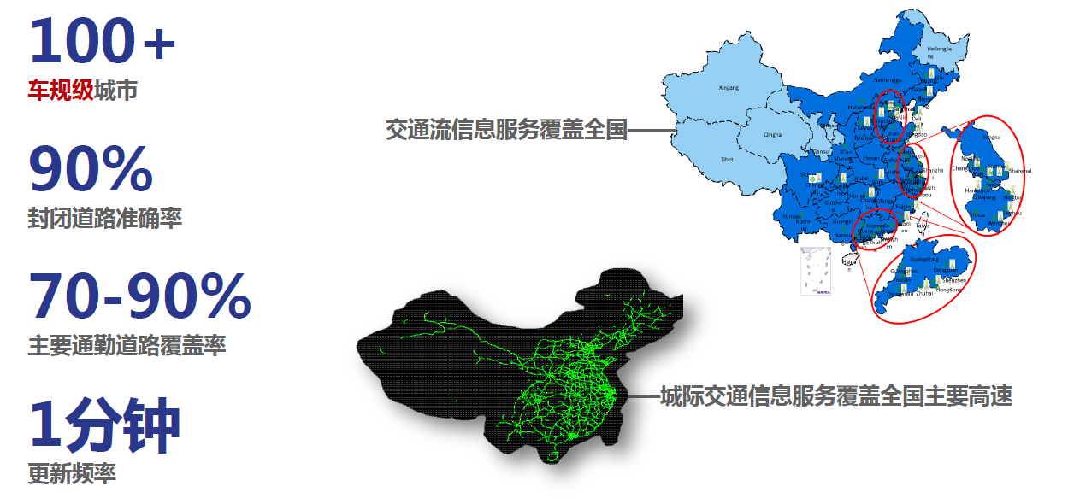
地图&实时交通流数据
各城市道路、POI等图层数据
道路断面实时流量数据

Slide 42
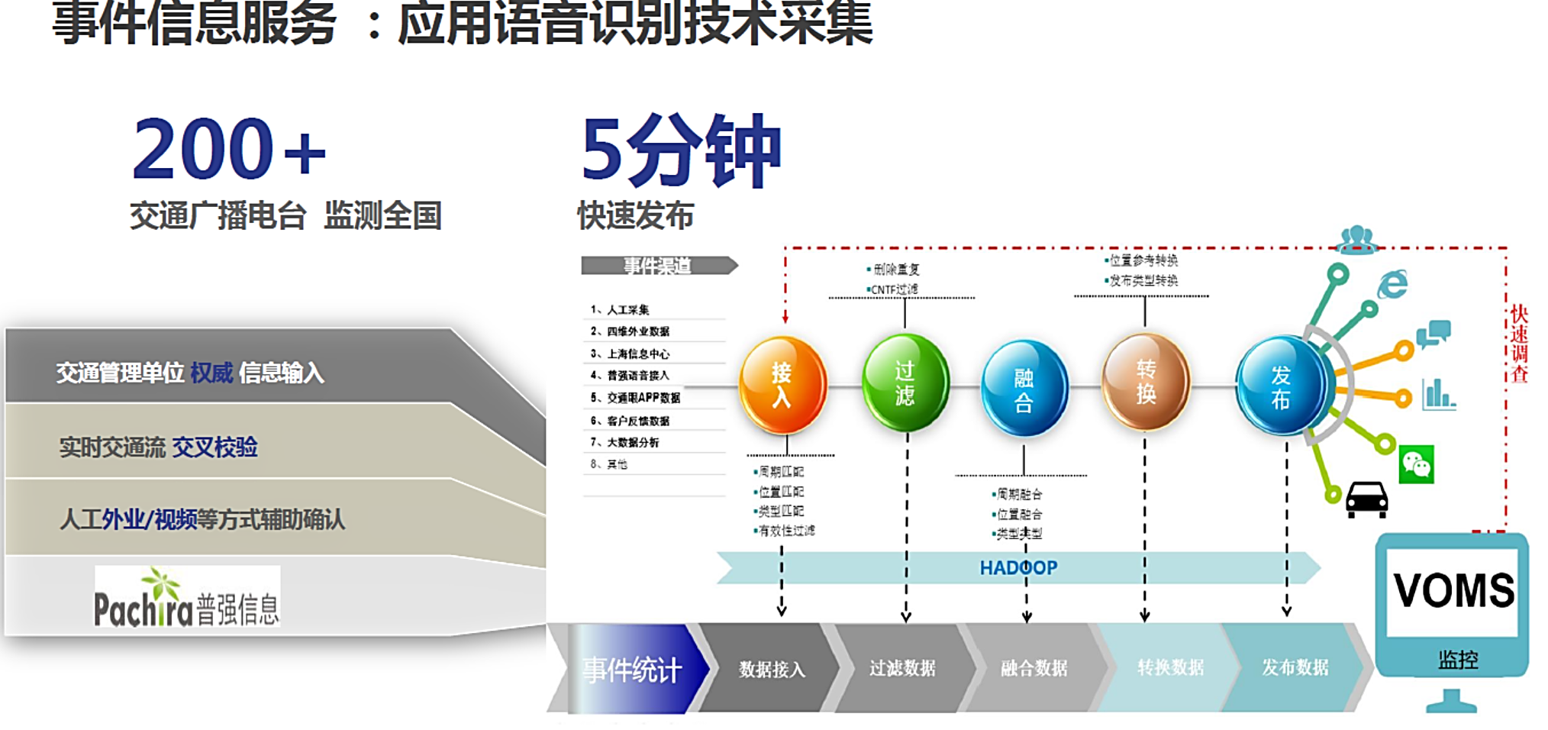
交通事故数据
交通事故数据
分析交通事故特征
辅助交通管控措施制定

Slide 43
交通大数据概述
学习目标
掌握交通大数据的定义与特征
了解大数据在交通领域的发展历程和应用场景
介绍代表性的交通大数据类型
掌握对交通数据进行分析建模的典型流程

Slide 44
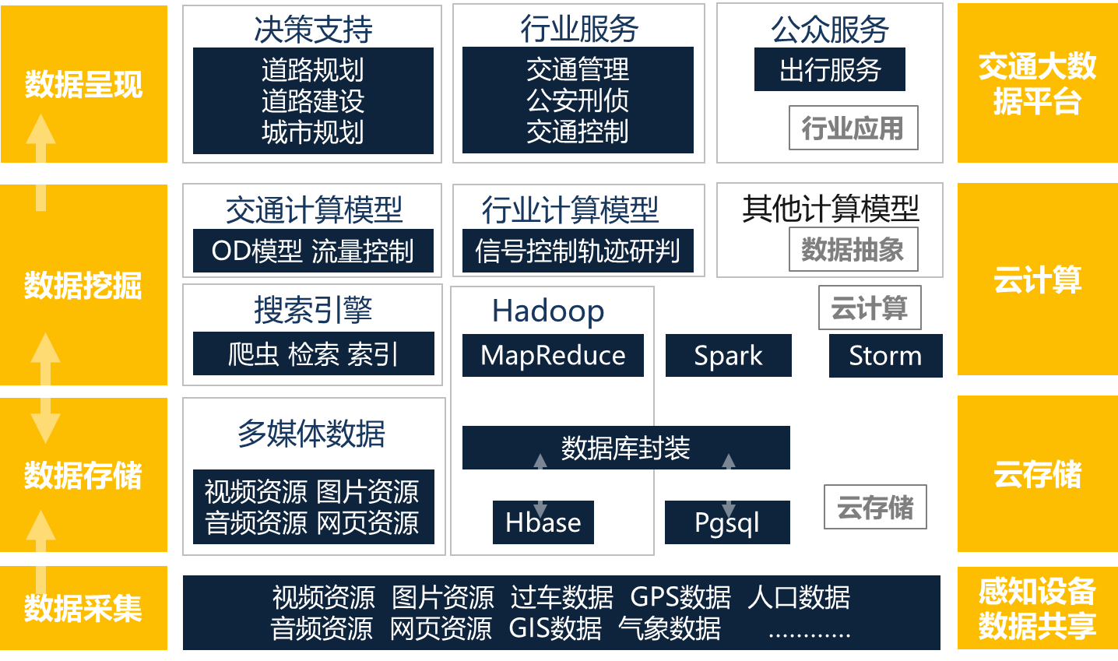
大数据技术流程

Slide 45
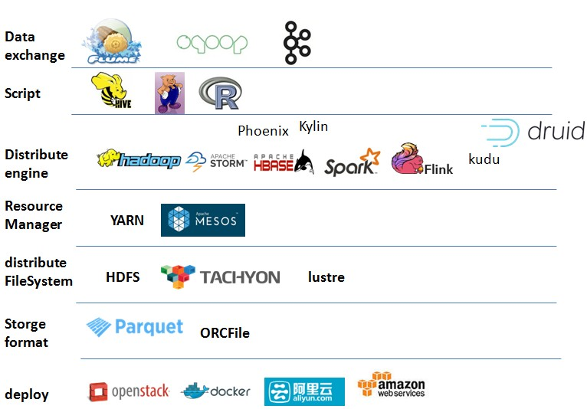
大数据技术
数据交换
脚本
分布式引擎
资源管理
分布式文件系统
存储格式
部署

Slide 46
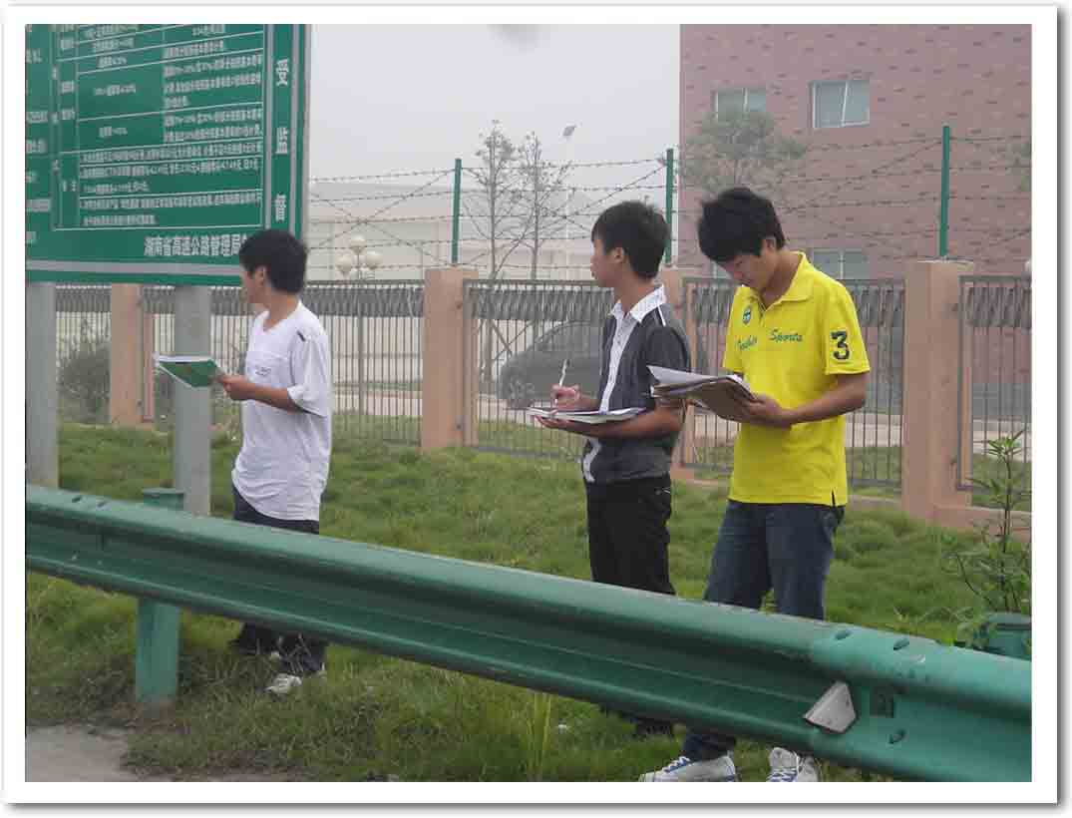
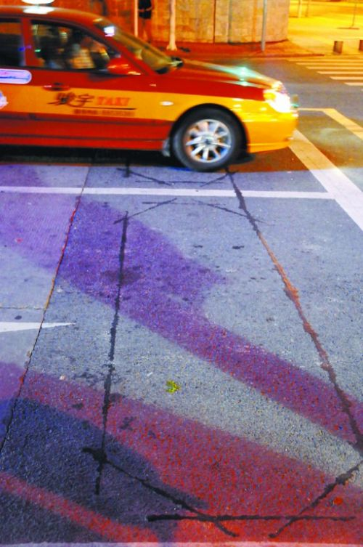
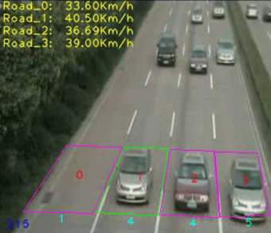
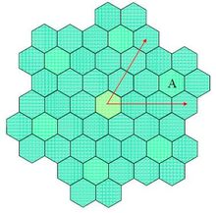
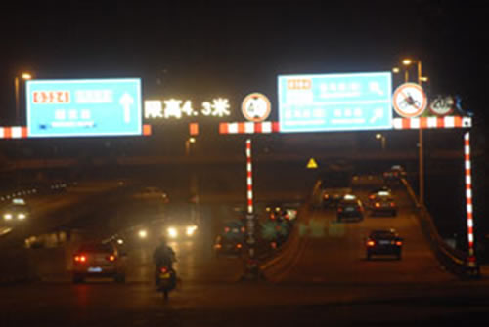
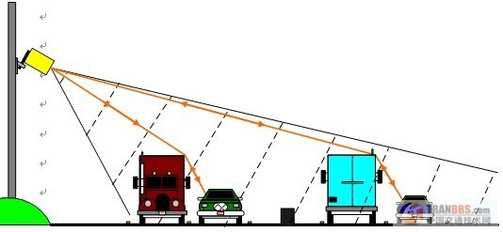

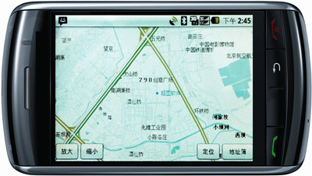
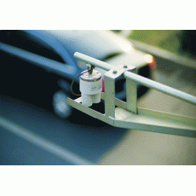
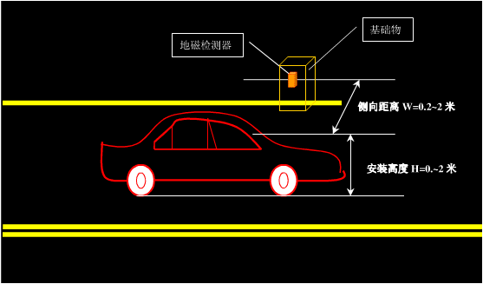
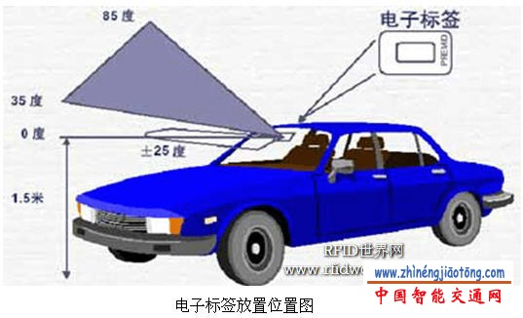
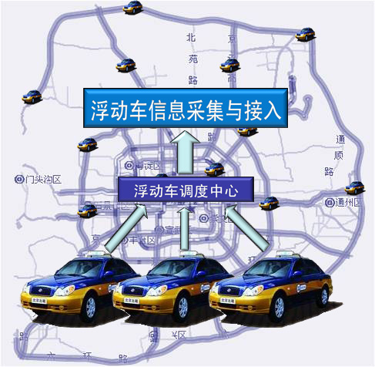
数据采集技术
人工调查
感应线圈
视频检测
蜂窝网络
红外线检测
微波检测
航拍
手机终端
超声波检测
地磁检测
RFID
浮动车
传统信息采集技术
现代信息采集技术

Slide 47
数据采集技术
检测精度和技术成熟度：环形线圈、微波、超声波检测器最优，红外及视频检测器为次优
交通参数检测的完备性：微波，视频和红外检测器为最优，环形线圈和超声波检测器为次优
安装维护便捷程度及使用寿命：微波，超声波和红外检测器为最优，视频检测器为次优，环形线圈检测器为最差
设备购买与维护成本：微波，超声波和红外检测器应作为最优，视频检测器为次优，环形线圈检测器为最差
环境适应性：微波检测器＞视频检测器＞红外、超声波检测器＞环形线圈检测器

Slide 48
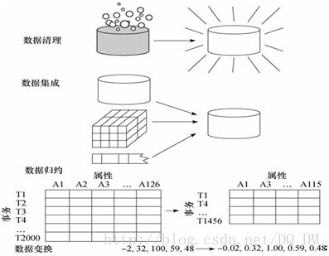
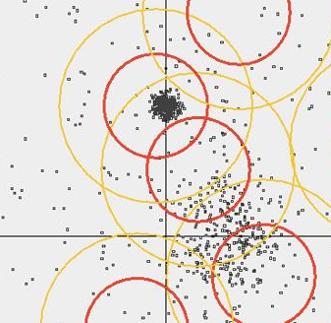
数据预处理
数据清洗：去噪声和无关数据
数据集成：将多个数据源中的数据结合起来存放在一个一致的数据存储中
数据变换：把原始数据转换成为适合数据挖掘的形式
数据规约：数据立方体聚集、维度归约、数据压缩、数值归约、离散化和概念分层等方法

Slide 49
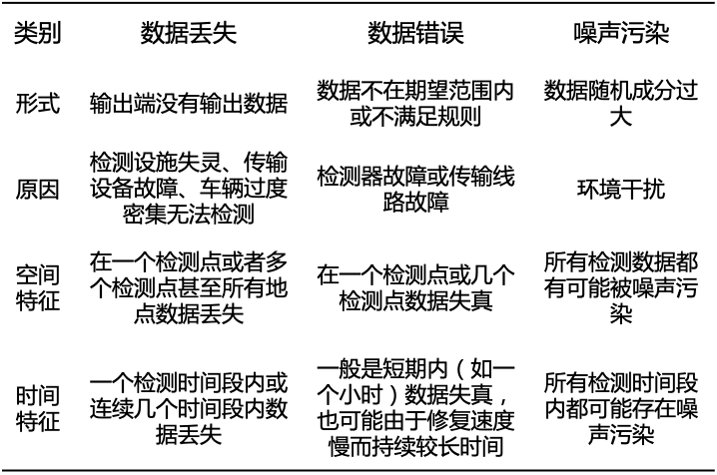
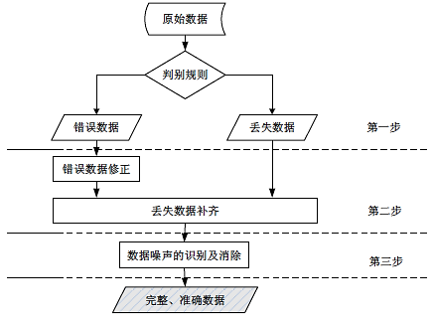
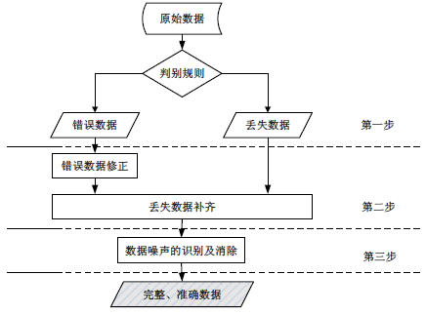
数据预处理
主要问题成因
数据质量控制的一般性流程

Slide 50
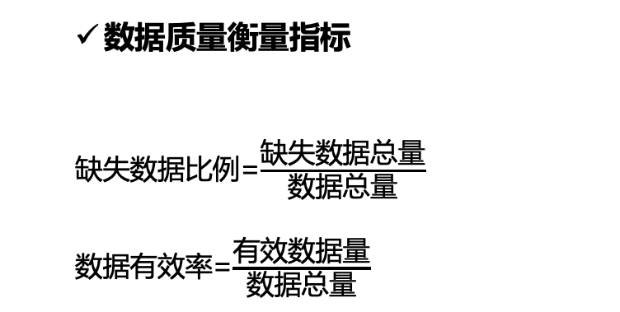
数据预处理
数据质量衡量指标
缺失数据比例=$\frac{缺失数据总量}{数据总量}$
数据有效率=$\frac{有效数据量}{数据总量}$
错误数据判别方法
类别 | 参数 | 方法
阈值法 | 速度 | 应在0~150Km/h之内
 | 流量 | 应与通行能力相匹配
交通流机理法 | 距离-行程时间 | 根据路段距离设定行程时间t，实际时间在0.5t到10t之间
 | 速度-时间 | 不同时段速度阈值不同； 不同时段不同速度区间的数据权重不同。

Slide 51
数据预处理
交通数据质量控制基本思路

Slide 52
数据存储
最常见的挑战是存储规模大，存储管理复杂，需要兼顾结构化、非结构化和半结构化的数据。分布式文件系统和分布式数据库相关技术的发展正在有效的解决这些方面的问题。在大数据存储和管理方向，尤其值得我们关注的是大数据索引和查询技术、实时及流式大数据存储与处理的发展。

Slide 53


数据存储
面向城市交通的大数据分布式存储与计算平台
SEUTCB大数据平台
数据存储服务
提供高容量、高可靠、高性能的并行文件存取
数据查询服务
海量文件的快速查询及检索
数据处理服务
基于Hadoop及Spark的快速并行数据处理
数据分析服务
数据挖掘算法库及计算框架
数据传输服务
海量数据的高速、长距离传输
SEUTCB大数据平台登陆界面图

Slide 54
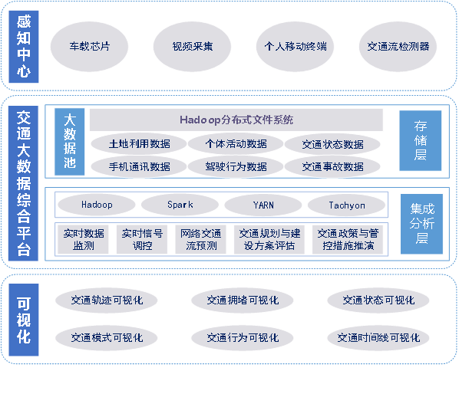
数据存储
面向城市交通的大数据分布式存储与计算平台
2015年在东南大学交通学院建成了交通分布式计算与大数据处理平台，26个hadoop-spark计算节点，536个CPU核，3392G内存，为交通大数据的分析和利用提供了良好的实验条件和硬件支撑。
2019年在平台建设GPU集群，17个GPU计算节点，68块2080TI显卡，为挖掘交通大数据的深层语义搭建了机器学习和深度学习框架。

Slide 55

交通分布式计算与大数据处理平台
Hadoop平台

Slide 56

交通分布式计算与大数据处理平台
Hadoop平台

Slide 57

交通分布式计算与大数据处理平台
Spark平台

Slide 58


交通分布式计算与大数据处理平台
远程登入操作平台

Slide 59
大数据计算
大数据计算
由于大数据处理多样性的需求，目前出现了多种典型的计算模式，包括大数据查询分析计算（如Hive）、批处理计算（如Hadoop MapReduce）、流式计算（如Storm）、迭代计算（如HaLoop）、图计算（如Pregel）和内存计算（如Hana）。

Slide 60

大数据计算
并行计算技术
发挥多计算机或多核处理器优势，将传统计算过程分解成若干个独立计算部分，通过多线程并行协同完成，加快计算过程，节省运行时间。
浮动车a
浮动车a
浮动车c
浮动车e
浮动车b
浮动车c
浮动车b
浮动车d
浮动车f
传统单线程算法
多线程并行算法

Slide 61
大数据分析与挖掘
大数据分析与挖掘
数据挖掘：在大量的数据中提取或挖掘信息，通过分析来揭示数据之间有意义的联系、趋势和模式。在数据量迅速膨胀的同时，还要进行深度的数据深度分析和挖掘。越来越多的大数据数据分析工具和产品应运而生，如用于大数据挖掘的R Hadoop版、基于MapReduce开发的数据挖掘算法等。
数据库技术
机器
学习
模式
识别
统计学
人工
智能
数据
可视化

Slide 62


大数据分析与挖掘
数据挖掘四类任务
预测建模
分类与回归。分类主要用于预测离散的目标变量，输出的是离散值；回归用于预测连续的目标变量，输出有序值或连续值。
关联分析
用来发现描述数据中强关联特征的模式。所发现的模式通常用蕴涵规则或特征子集的形式表示。
聚类分析
旨在发现紧密相关的观测值群组，使得与属于不同簇的观测值相比，属于同一簇的观测值之间尽可能相似。
异常检测
识别其特征显著不同于其他数据的观测值。

Slide 63

大数据分析与挖掘
空间索引技术
采用分割原理，将道路网所在的空间划分为若干区域，形成可唯一标识的多边形。从而达到快速查询GPS在精度误差范围内的所有LINK，提高有效路径的搜索速度和效率。

Slide 64



数据可视化
定义：对抽象数据使用计算机支持的、交互的、可视化的表示形式以增强认知能力。数据可视化技术将大量数据以多种形式表示出来，帮助人们寻找数据中的结构、特征、模式、趋势、异常现象或相关关系等。
在交通领域，随着交通系统信息化建设的日益推进和完善 , 可用的交通多源、多时相数据量激增。如何高效地实现数据的可视化表达与分析，直观地传达交通信息，发现数据中存在的关系和规则 , 为相关交通管理部门提供决策依据 , 提高交通系统的运行效率 , 日渐成为交通领域的一个重要研究方向。
呈现效果
分析功能

Slide 65
数据可视化
分类
地理空间信息的可视化
地理空间信息可视化以地理信息科学、计算机科学 、地图学、认知科学 、信息传输学与 GIS 为基础，通过计算机技术、数字技术 、多媒体技术表现地理空间信息并揭示其规律，是交通信息可视化的基础。
按手段方式分类：地图（图形）、多媒体、虚拟现实等；
按空间维数分类：二维可视化、三维可视化、多维动态可视化等。
交通专题信息的可视化
分类
(1) GIS 技术在交通信息可视化中的应用；
(2) 高维( 三维及以上) 信息可视化；
(3) 交通仿真模拟；
(4) 其它数据分析相关可视化技术。

Slide 66






数据可视化
可视化效果——点数据可视化
聚合
热力图
POI点
区域内不同数量手机用户用不同颜色的网格区分
卫星与地面基站连接情况
网格划分
3D柱状图
三维图

Slide 67



数据可视化
可视化效果——线数据可视化
车辆轨迹
轨迹重叠
OD

Slide 68




数据可视化
可视化效果——面数据可视化
人口密度图
景区客流图
土地属性图
立体图 · 实际地貌

